Slide 1
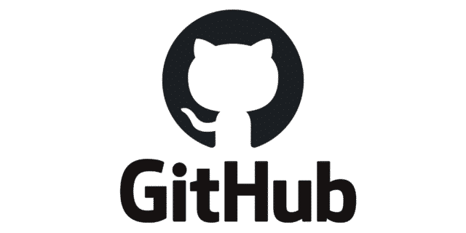
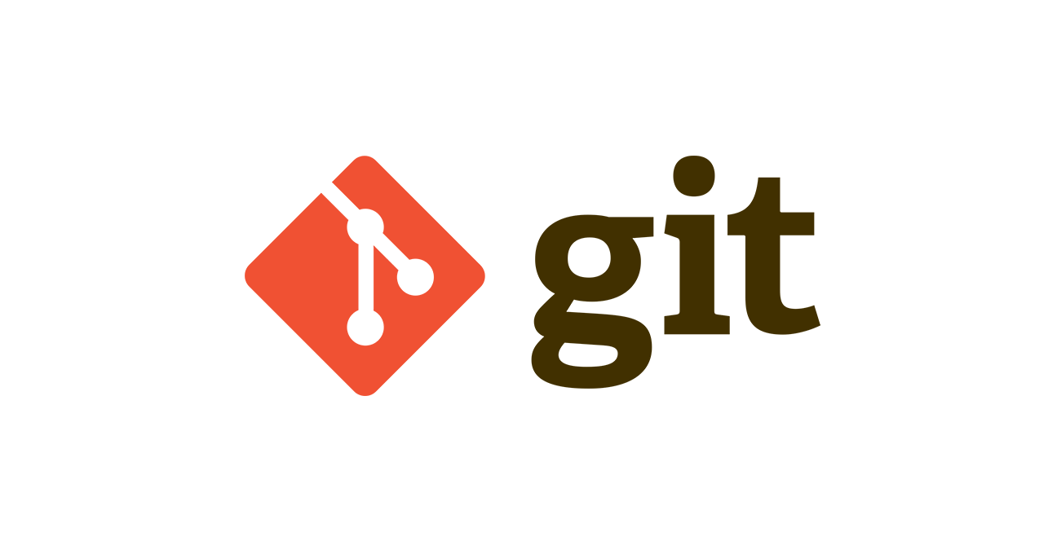
Travail collaboratif Présentation de l’outil GIT avec GitHub
Sébastien AUROUX – Formation CDA – GRETA21 – 2021/2022

Slide 2







Outils collaboratifs
Synchrone
ASYNCHRONE

Slide 3
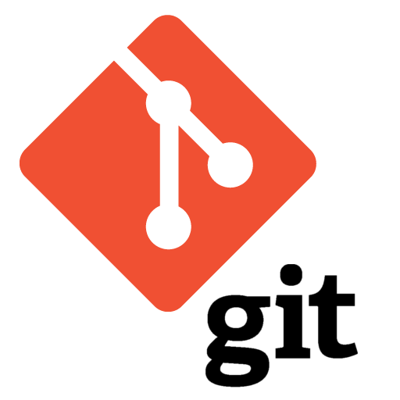
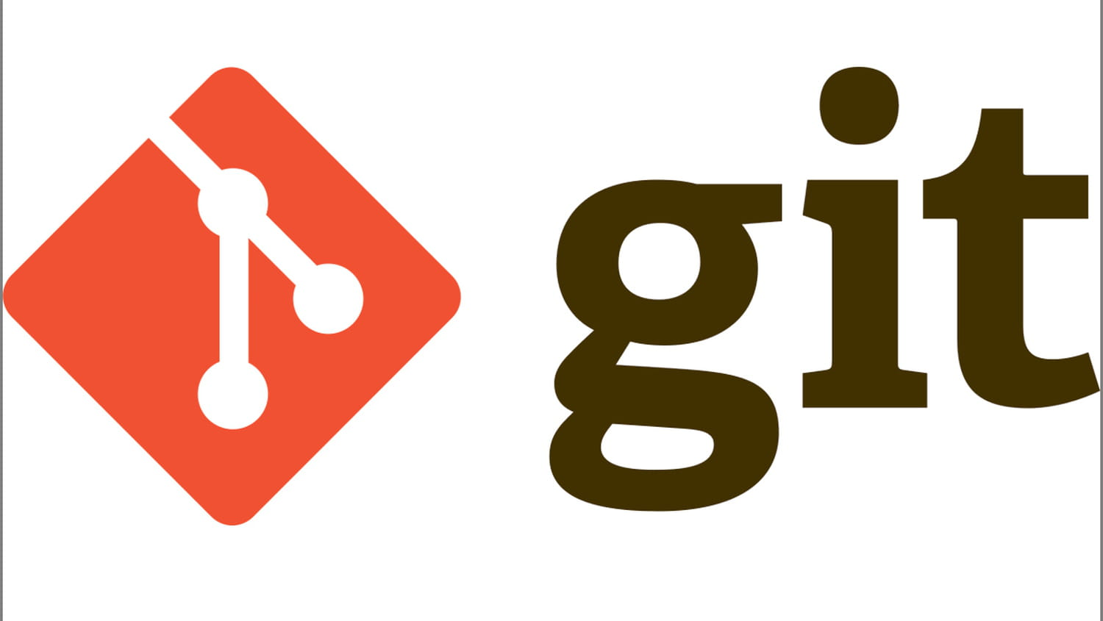
Crée en 2005 par Linus Torvalds
Logiciel de versioning
+ de 14 millions d’utilisateurs
Système décentralisé
Rapide
Utilisation facile
Gratuit

Slide 4
Logiciel de versioning
Permet de stocker des fichiers
Travailler seul pour un travail commun
Conserve la chronologie des modifications
Permet de mutualiser un développement
Pourquoi versionner son code ?

Slide 5

Crée en février 2008 par Tom Preston-Werner
Plateforme en ligne hébergeant les dépôts Git
+ de 190 millions de projets
Racheté par Microsoft pour 7,5 milliard de $ en 2018
Pull Request
Merge
Forking

Slide 6
Quelques chiffres sur GitHub
+56
Millions de développeurs
72%
des 50 compagnies les + fortunés l’utilisent
+60 Millions de nouveaux dépôts sur l’année passée
1,9
Milliards de contributions (modifications) apportées l’année passée
Statistiques basées de Sept2019/Oct2020
Source : github.com

Slide 7
Quel est la différence entre Git et GitHub?
Git
Outil de gestion de version(VCS)
Alternatives :
SVN, Perfoce, Mercurial, Bazaar
GitHub
Plateforme d’hébergement de dépôts de Git
Alternative :
BitKucket, Gitlab, RhodeCode

Slide 8
Démonstration de Git et GitHub
Utilisation : dépôts, branches, fonctionnalités

